Slide 1
REL4微内核的设计与实现 ——毕业设计最终报告
清华大学计算机系 李龙昊
2023年06月07日
指导教师：王生原、张福新

Slide 2
课题背景

Slide 3
课题背景——sel4微内核
seL4微内核是第一个通过形式化验证的c语言编写的操作系统微内核，其设计理念旨在最高级别的安全性和高效性。
安全性
最小化原则：sel4内核只包含了核心的操作系统功能，如线程管理、调度和内存管理。这样的设计减少了内核的攻击面，从而降低了潜在的安全漏洞和风险存在的可能。
权限令牌（Capability）访问机制：能够确保只有经过授权的实体才能执行特定的操作。防止恶意软件或恶意用户对系统进行未授权的访问。
内存隔离机制：每个进程都有自己的虚拟地址空间，防止进程之间的非法内存访问。

Slide 4
课题背景——C语言的弊端
内存安全问题
空指针、悬空指针：可能修改程序的某一段数据造成严重的问题
重复释放：造成未定义行为
越界访问：会造成缓冲区溢出攻击
线程安全问题
数据竞争：没有正确的对数据上锁，造成共享数据的损坏，进而造成未定义行为。

Slide 5
课题背景——Why Rust？
安全性保证
所有权机制、借用规则保证内存的安全性
编译期检查可以杜绝常见的错误，如空指针、数据竞争、内存泄漏等。
高效性
零成本抽象：使rust同时具备高级语言的便利性与底层语言的性能。
与c相同的底层硬件控制能力，允许程序员细粒度的控制内存布局和底层操作。
易用性
灵活的包管理工具cargo可以提供自动化依赖管理、版本控制和更新等功能。

Slide 6
课题内容

Slide 7
课题内容
用rust语言参考sel4微内核的功能特性实现一个新的内核rel4，实现的功能包括：
权限令牌（Capability）管理机制
虚拟地址空间
线程控制块与调度
中断与异常
进程间通信
通过sel4test的测例

Slide 8
具体工作

Slide 9
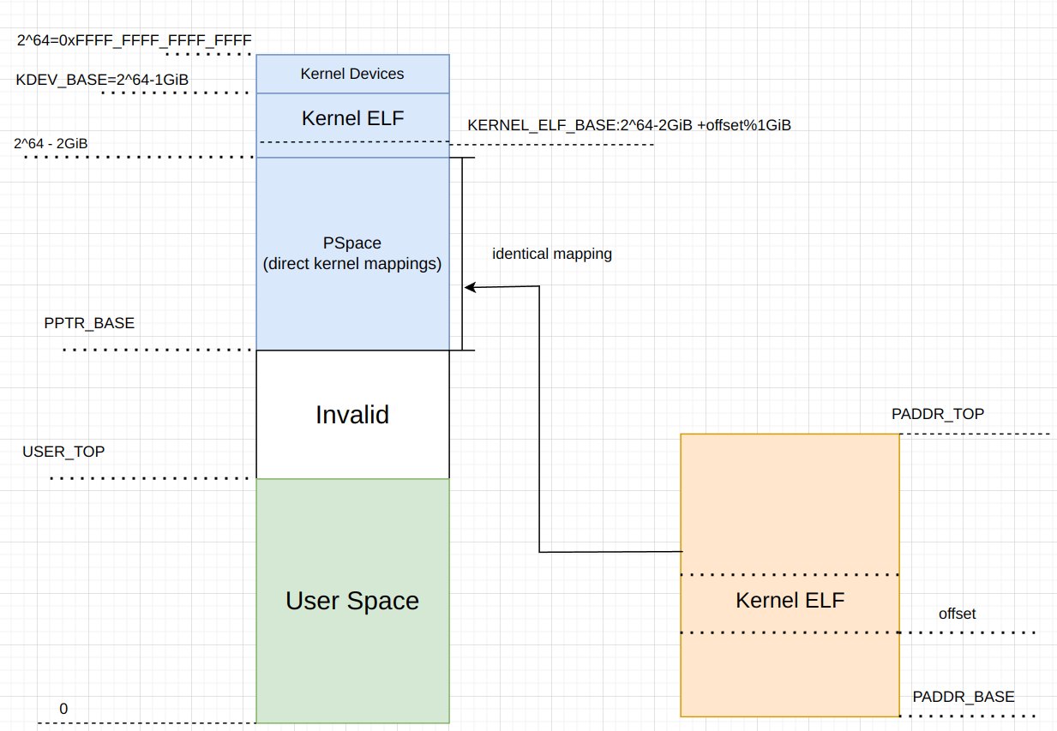
地址空间设计
采用了单页表的设计方案，内核与用户程序共用一张页表
物理地址空间在内核的虚拟地址空间中存在线性映射，方便内核访问用户数据，如用户进程间通信的缓冲区。

Slide 10
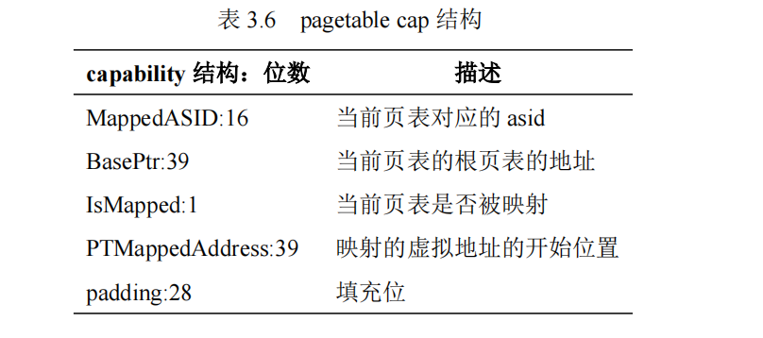
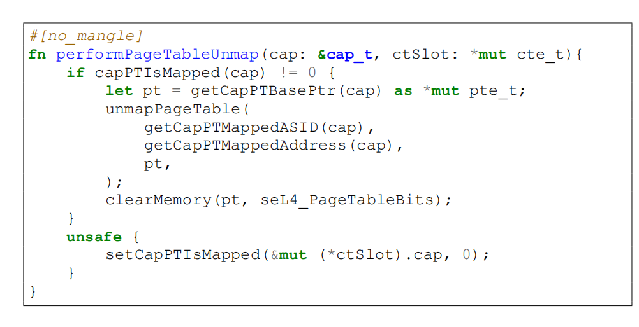
权限令牌的管理方法
权限令牌（Capability）是一个16字节的变量，其中多个字段存储了具体内核对象的对应信息。
管理方法以unmap操作为例：
如果不使用权限令牌，只需要提供虚拟地址，就可以在页表中找到并清空页表项，所做工作在右图代码中的unmapPageTable（）函数中完成。
使用权限令牌时，所有的信息都交由pagetable cap对应保存，使用时在unmapPageTable函数上层做一层封装，进行权限令牌的信息读取和更新工作。
优势：
安全性
细粒度访问

Slide 11
调度机制
应当满足的原则：
高优先级任务能够优先调度运行——基于优先级的时间片轮转算法
进程间通信时，阻塞方的线程如果能够在同等最高优先级的情况下优先运行——引入CurThread、SchedulerAction变量。
实现方法
CurThread记录下一次将要运行的线程，而SchedulerAction记录调度器需要进行的操作
ResumeCurrrentThread：进入用户态时重新运行上次运行的线程
ChooseNewThread：选择一个新的线程来运行
SchedulerAction本身是一个线程上下文：判断优先级， 如果满足优先级就执行这个线程，否则选择新线程执行。

Slide 12
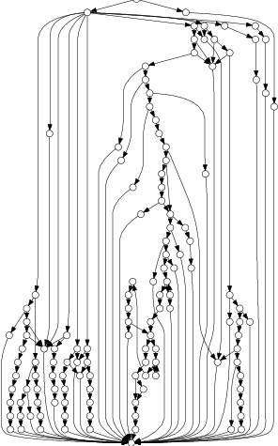
进程间通信的fastpath
fastpath是专门用于进程间通信的快速路径，只要满足以下条件，就可以快速完成进程间通信，而无需内核进行其他操作导致引入开销
必须是 Sys_Call Sys_ReplyRecv 两种系统调用
通信的信息大小不超过消息寄存器大小
进程间通信的过程中没有权限令牌的传递
其他所有线程的优先级均小于或等于进程间通信线程的优先级

Slide 13
课题实验及结果

Slide 14
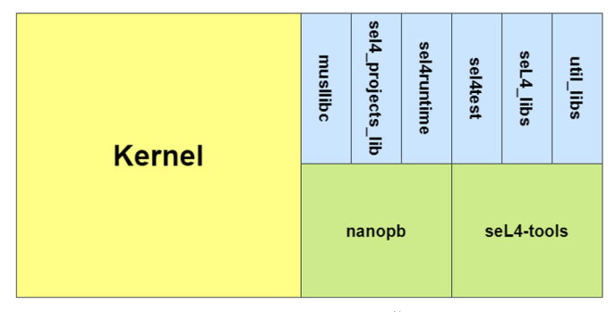
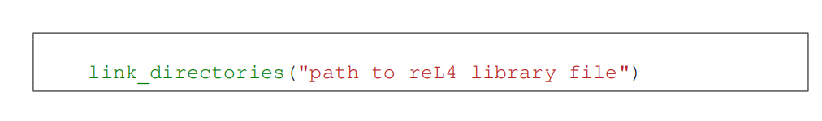
sel4Test——准备工作
sel4test测例是sel4自带的，验证sel4实现的功能正确性的测例。
sel4test将内核代码作为项目的一部分参与编译，最终形成一个elf文件，由专用的elfloader加载进内存。
运行方法上，选取了先用rust编译reL4内核，在通过CMake添加静态库的方法将内核加载进入sel4test，只要函数名不发生变化，reL4就可以代替seL4内核运行。

Slide 15
sel4Test——结果
测例名称 | 测例个数/通过情况 | 测例名称 | 测例个数/通过情况
Syscall | 15/15 | Bind | 4/4
Cancel Badged Send | 2/2 | CNode Operation | 9/9
CSpace | 1/1 | Domain | 3/3
Fpu | 2/2 | Frame | 3/3
IPC | 9/9 | IPCRights | 5/5
PageFault | 9/9 | Untyped Retype | 3/3
Schedule | 6/6 | Serial | 19/19
Sync | 4/4 | Thread | 2/2
VSpace | 6/6

Slide 16
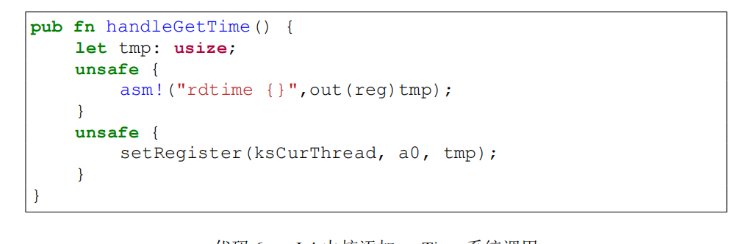
性能测试——准备工作
seL4有着专门的性能测试seL4Bench，但seL4Bench不支持虚拟机的测试，必须要进行上板实验。
修改seLTest的测例作为性能测试的程序，测量reL4在进程间通信方面的性能。
增加系统调用Sys_get_time，sel4中的时钟由用户程序提供与其他程序进行交互，需要在rel4 sel4中分别实现时钟

Slide 17
性能测试——结果
测例名称 | sel4用时（单位为寄存器变化值） | rel4用时（单位为寄存器变化值）
Send\Recv | 718349 | 896033
Call\Reply | 624197 | 830531
原因分析；
reL4内核当前只实现了功能，并没有做任何性能方面的优化，而像seL4，就加入了许多优化，如：分支跳转时加入unlikely、likely帮助编译器判断，使用寄存器存储变量值等。
笔者对rust语言使用不熟练，可能会引入许多不必要的开销。
qemu只能进行机器行为的模拟，而对计时方面的仿真并不是特别准确。

Slide 18
谢谢！

Slide 19
后续工作展望
将内核真实上板或使用gem5等仿真机运行，再进行性能测试优化。
reL4由于是由C语言的seL4重写实现而来，其中的很多函数用法虽然使用rust重写，但还是使用了C语言的特性，今后还需改写为rust的接口。
reL4的部分初始化工作，如读取设备树文件，elfloader加载内核没有实现，仍是借助seL4Test中实现的部分，今后这一部分仍需修改为rust实现。

